Slide 1
Powershell技術報告
2021系統安全期末平時報告
報告者:黃柏瑜
指導教授: 偉大的恩師 龍大大

Slide 2
Agenda
powershell
Powershell core
Powershell實戰
Powershell programming實戰
惡意powershell
惡意powershell偵測
學習心得

Slide 3
PowerShell
https://zh.wikipedia.org/zh-tw/Windows_PowerShell
PowerShell（包括Windows PowerShell和PowerShell Core）是微軟公司開發的任務自動化和組態管理框架
一致性的設計讓所有工具和系統資料的使用語法、命名原則都相同。
手稿語言簡單易學，而且能支援現有的指令碼程式和命令列工具。
內含129種稱為cmdlet的標準工具，可用來處理常見的系統管理工作。
具備完整的擴充功能，獨立軟體商或開發者都能很容易的自行擴充。
行程間資料傳遞內容具有強型別特徵。
PowerShell Core 可以自動檢測適合的編碼，自動識別 Linux 和 Windows 下的換行符，跨平台。

Slide 4
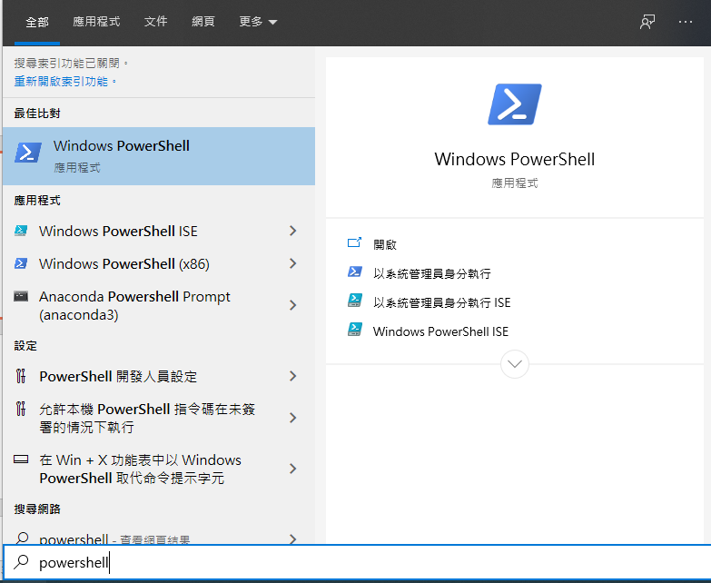
Powershell 查詢

Slide 5
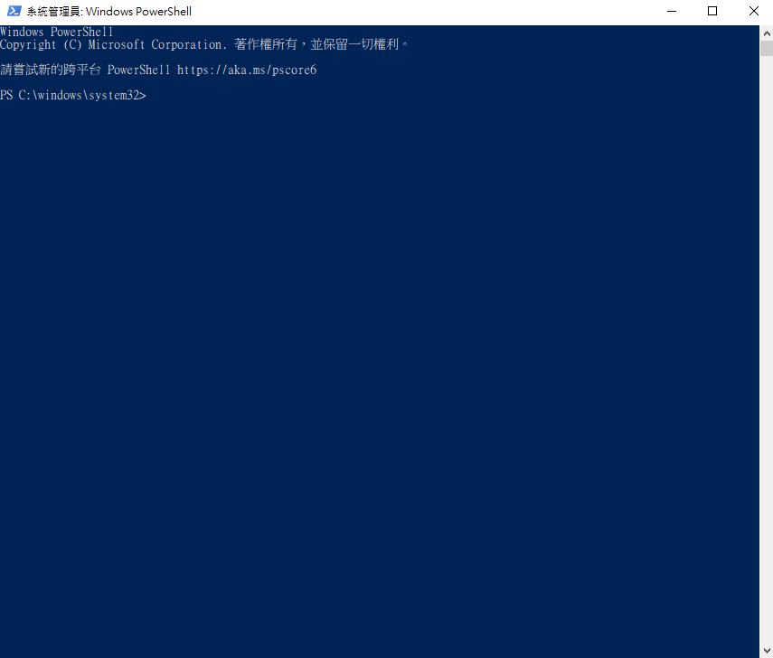
Powershell系統執行

Slide 6
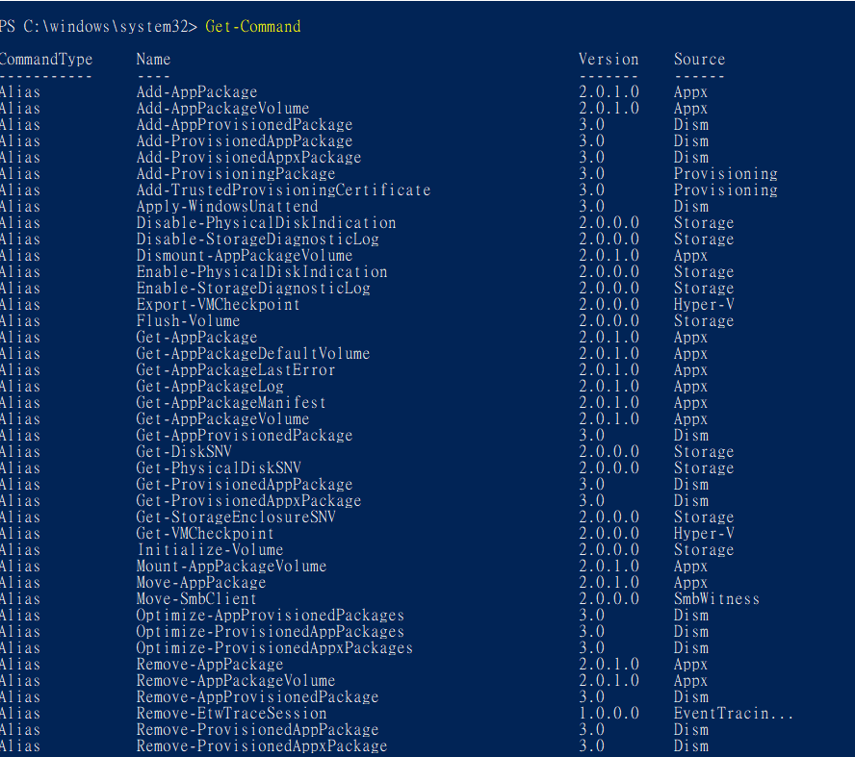
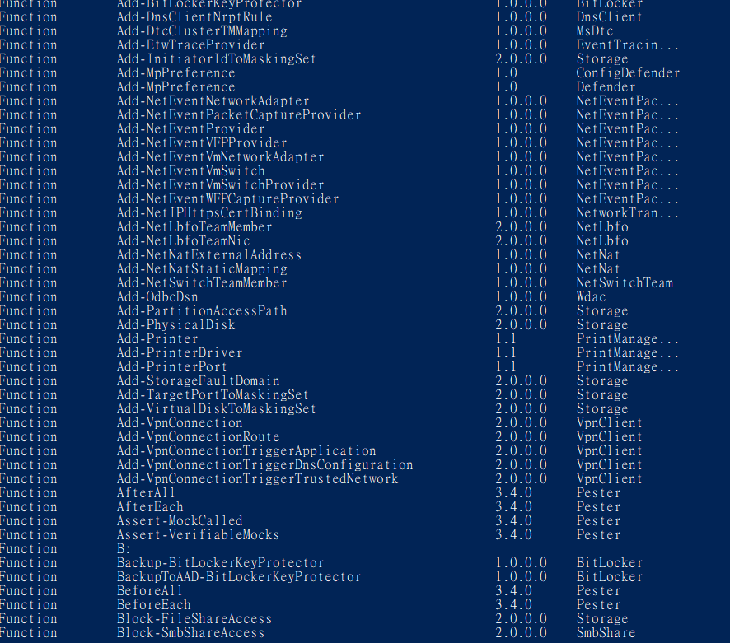
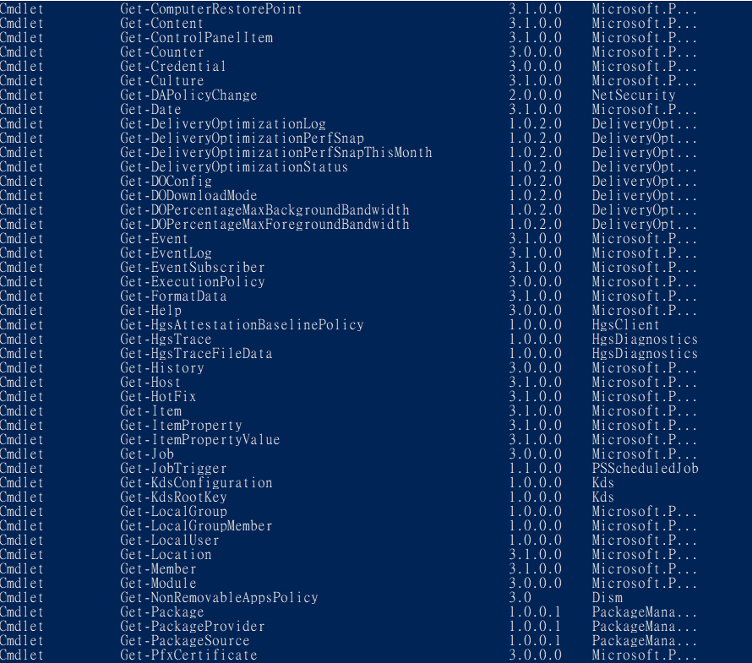
PowerShell Get-Command結果

Slide 7
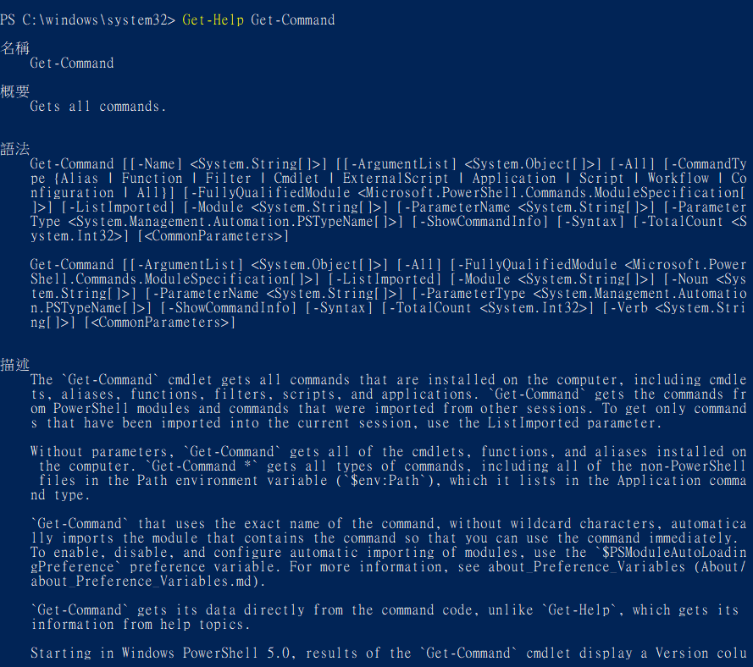
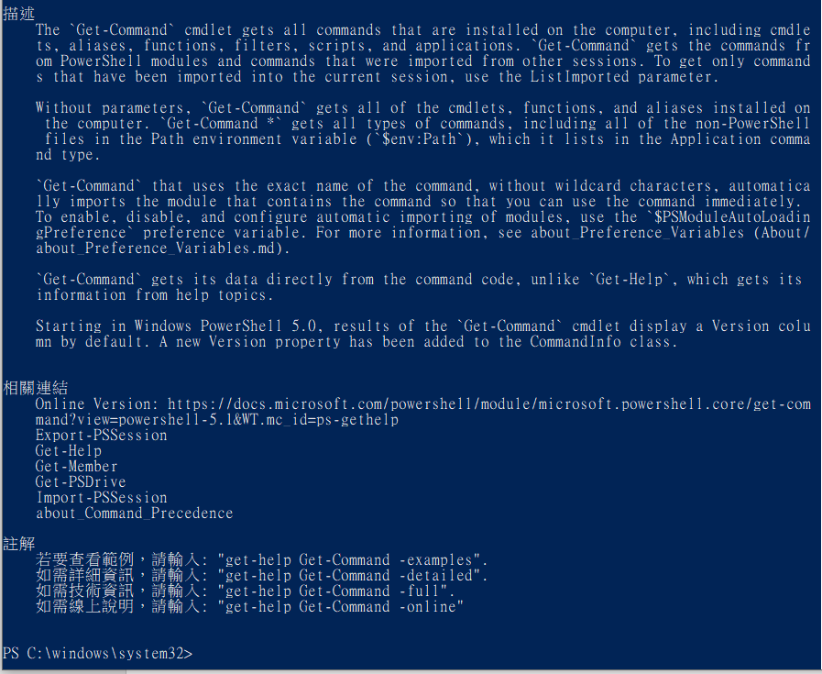
Get-Help Get-Command

Slide 8
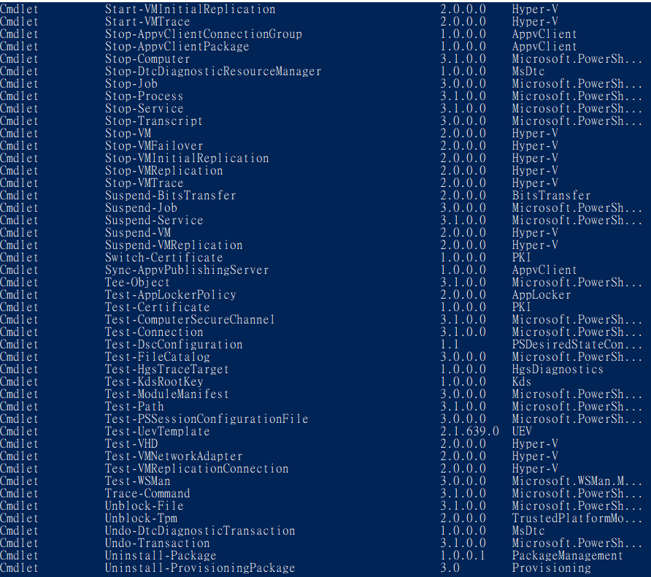
Get-Command -Type Cmdlet

Slide 9
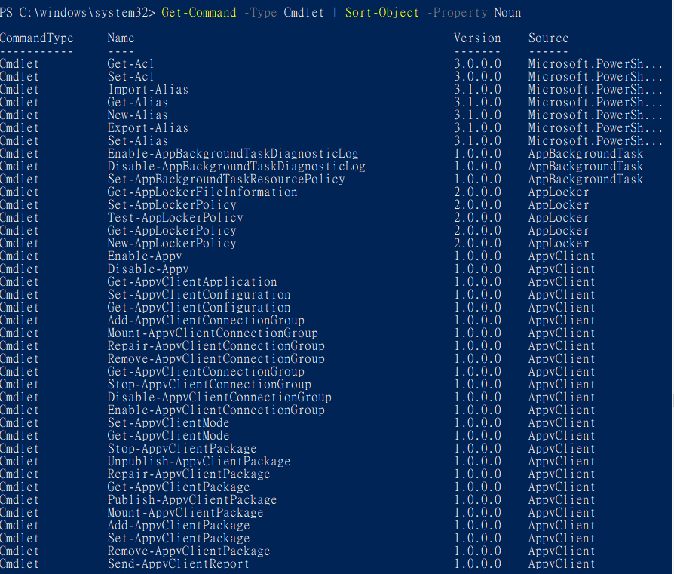
Get-Command -Type Cmdlet | Sort-Object -Property Noun (按照字母排序)

Slide 10
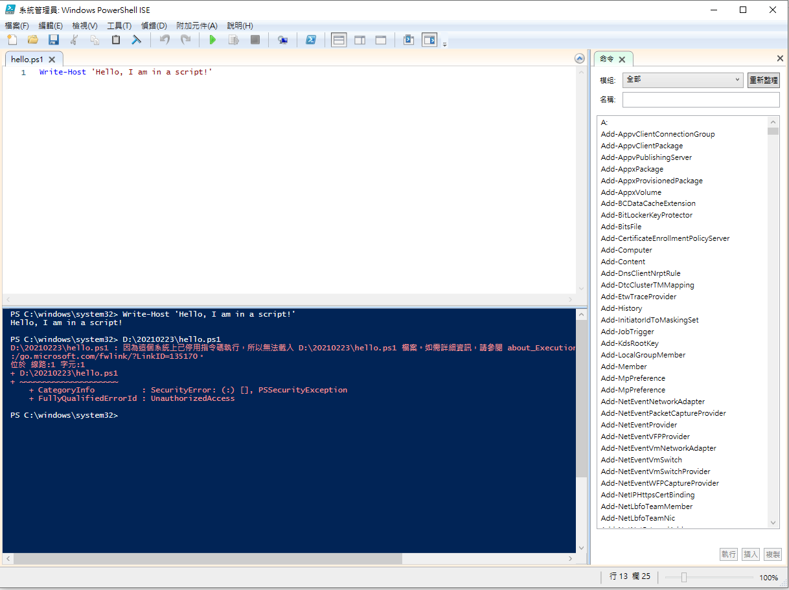
PowerShell ISE範例

Slide 11
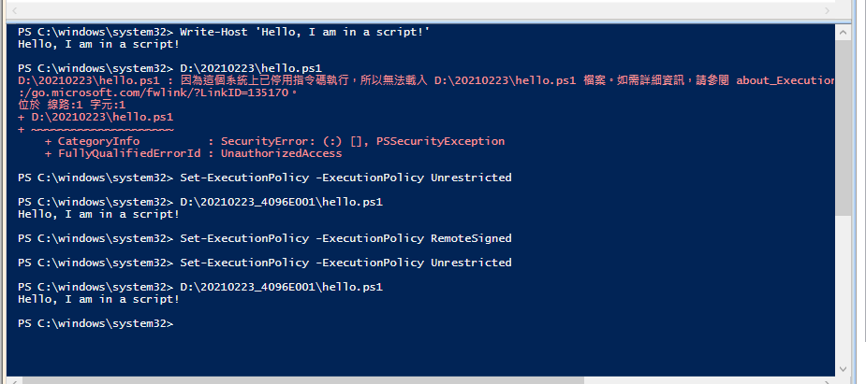
PowerShell ISE
execution policy 執行策略

Slide 12
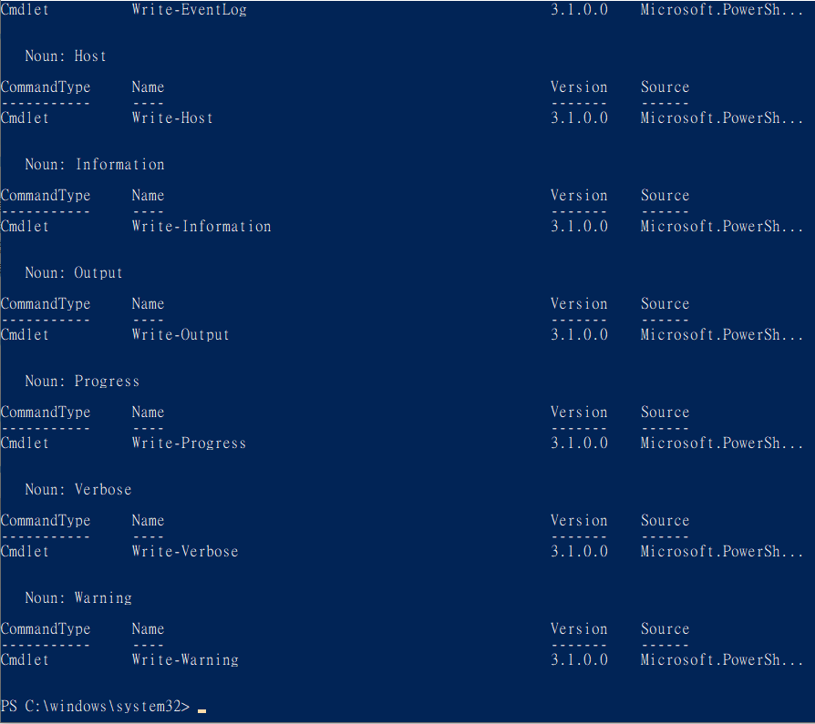
Get-Command -Type Cmdlet | Format-Table -GroupBy Noun

Slide 13
學習心得
說難不難，說簡單不簡單的東西，資訊方面重要的一環，學起來是有點興趣，不過要學好感覺要一點時間，但我會盡力。

